Slide 1


UX/UI & Landing Page
Chapitre 5 : prototypage
FS Consulting
Rocket School Paris

Slide 2
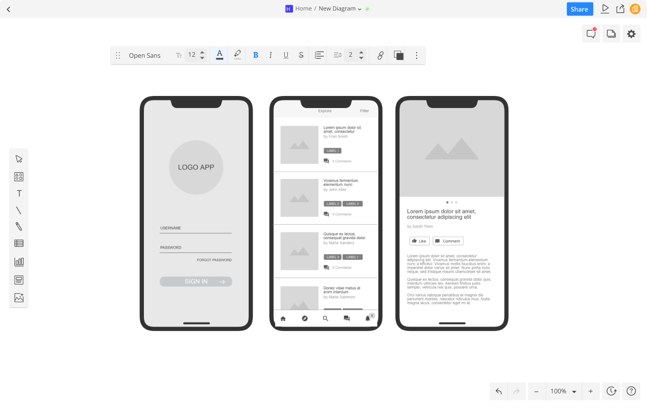
introduction
travailler en équipe
valider un projet
source : gianni polito

Slide 3
le processus de prototypage
zoning
maquette
prototype
wireframe
UX
UI

Slide 4
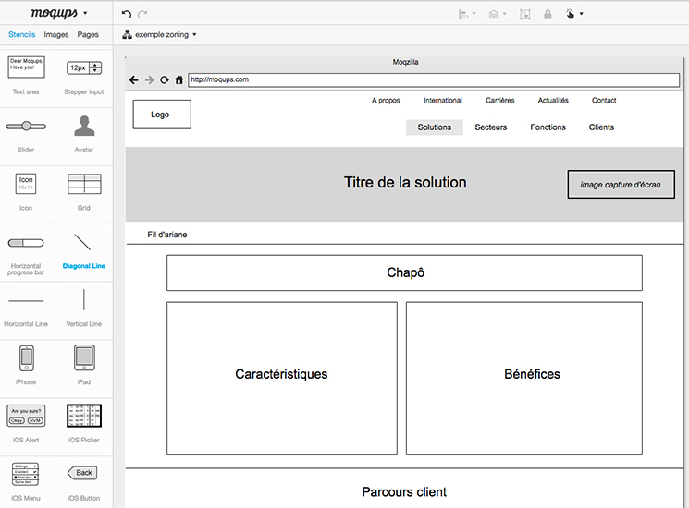
le zoning
représente grossièrement le produit
détermine son contenu
fait office de croquis

Slide 5
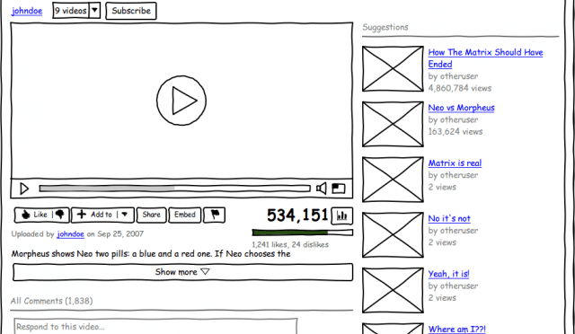
le wireframe
maquette basse définition
organise les différents éléments et formes
est orienté sur la réflexion et l’ergonomie
présente l’ensemble des fonctionnalité du produit
l’occasion d’incorporer l’UX writing

Slide 6

la maquette
la représentation graphique du produit
la validation de l’UI
la représentation directe du produit final

Slide 7
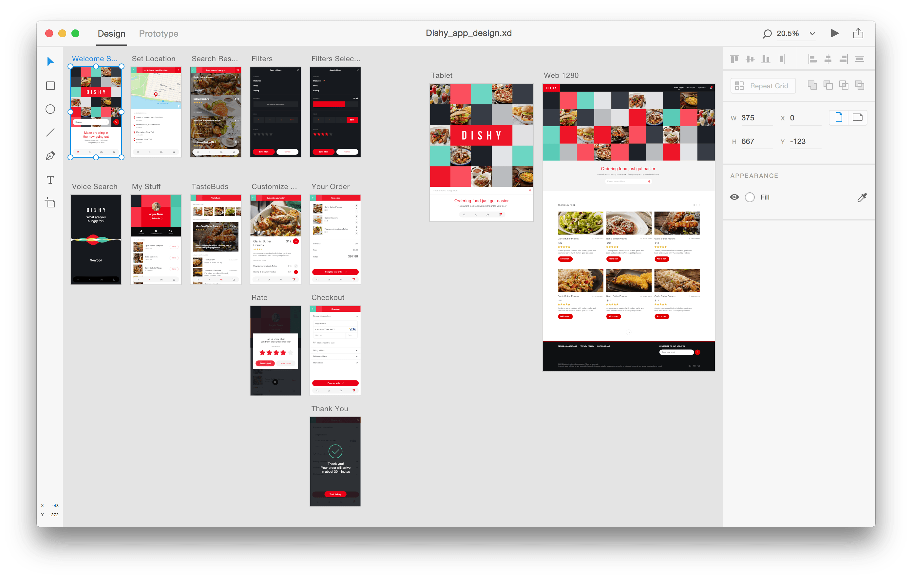
la maquette

Slide 8
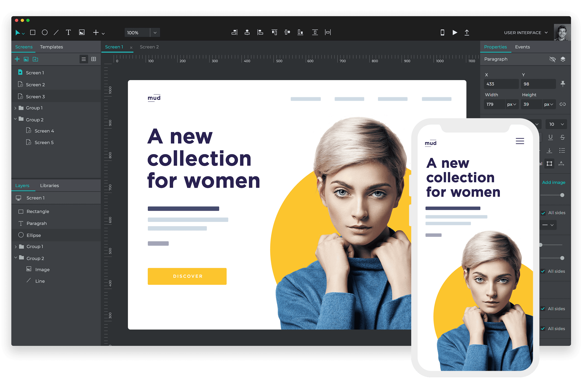
le prototype
une simulation du produit final
le prototype est interactif
permet de valider le projet avant son lancement

Slide 9
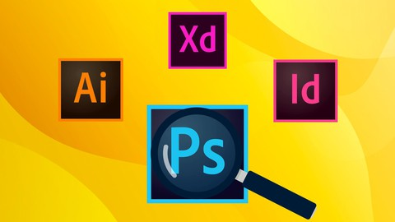

les outils pour faire un prototype
la suite Adobe
Figma
une feuille et un stylo
PowerPoint
Canva
Wix, WordPress, WebFlow, Squarespace…
un outil opensource pour le zoning :
pencil.evolus.vn

Slide 10
POURQUOI NE PAS DESIGNER DIRECTEMENT ?
ergonomie > design
le design a comme rôle de représenter les attributs de la marque
peut faire perdre du temps

Slide 11
POURQUOI faire un prototype ?
favorise la réflexion sur les leviers de conversion
permet de matérialiser ses idées
permet de valider un projet à toutes les étapes de sa conception

Slide 12

étude de cas : dunder mifflin
Dunder Mifflin, entreprise de vente de papier et d’imprimantes vous sollicite pour une landing page.
l’entreprise cible principalement les professionnels et a deux activités principales :
la vente de papier
la vente d’imprimantes
Michael, le directeur, vous demande de réaliser un zoning selon les informations que vous disposez
l’objectif de cette landing page est de réaliser des ventes d’imprimantes multifonctions.

Slide 13
NEXT STEP
trouver des leviers de conversion
optimiser une landing page

